Slide 1

Regresión Simbólica de Espectros de Tránsito de Exoplanetas
David Santiago Duque Castaño

Slide 2
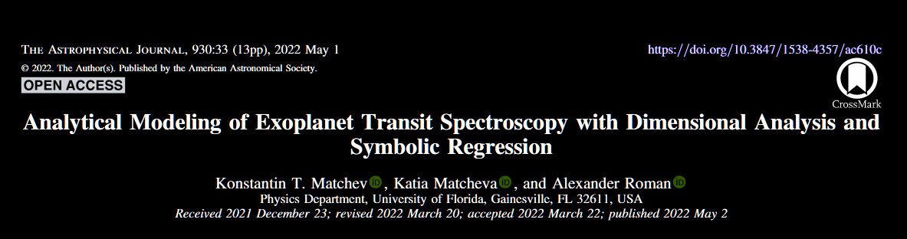

Slide 3
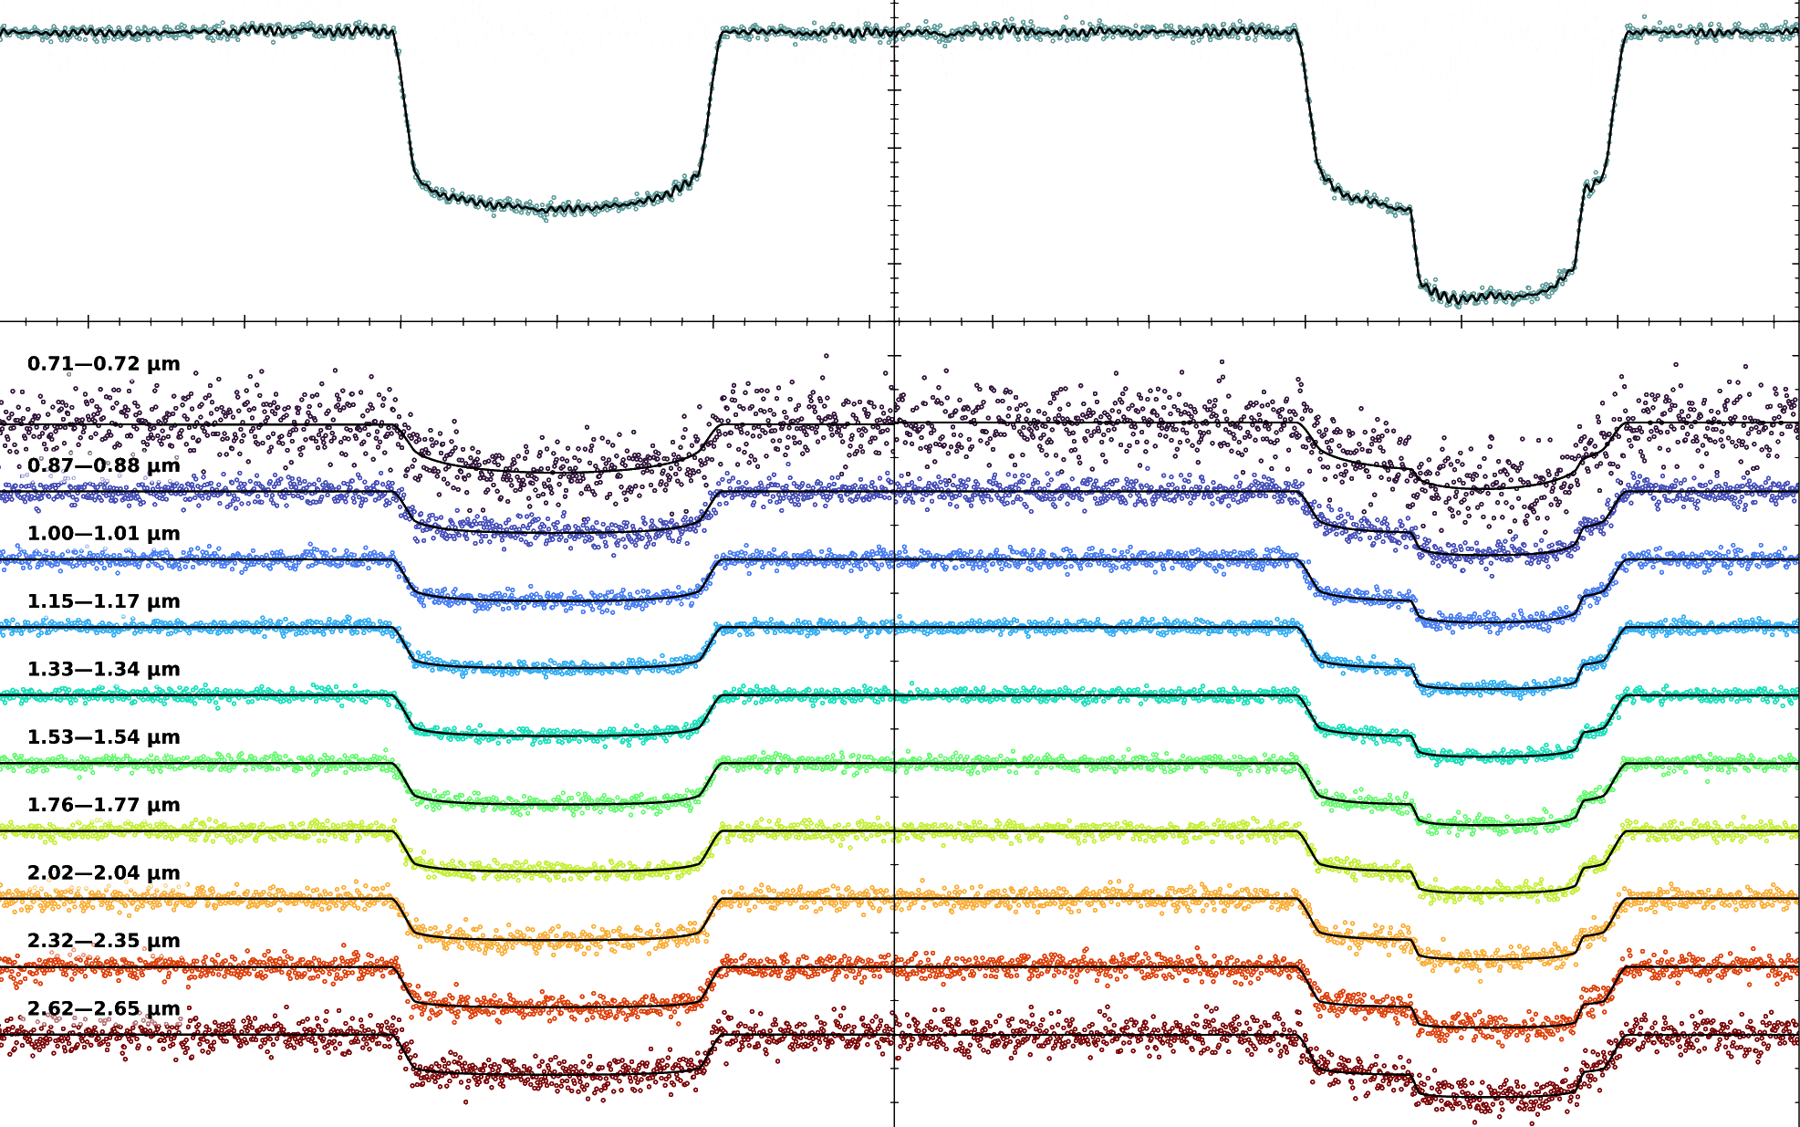
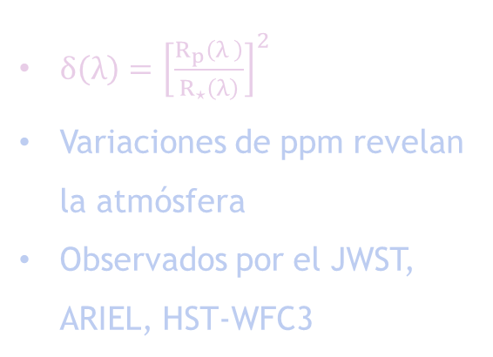
¿Qué es un espectro de tránsito?
$δ\left(λ\right)={\left[\frac{R_{p}\left(λ \right)}{R_{⋆}\left(λ\right)}\right]}^{2}$
Variaciones de ppm revelan la atmósfera
Observados por el JWST, ARIEL, HST-WFC3

Slide 4
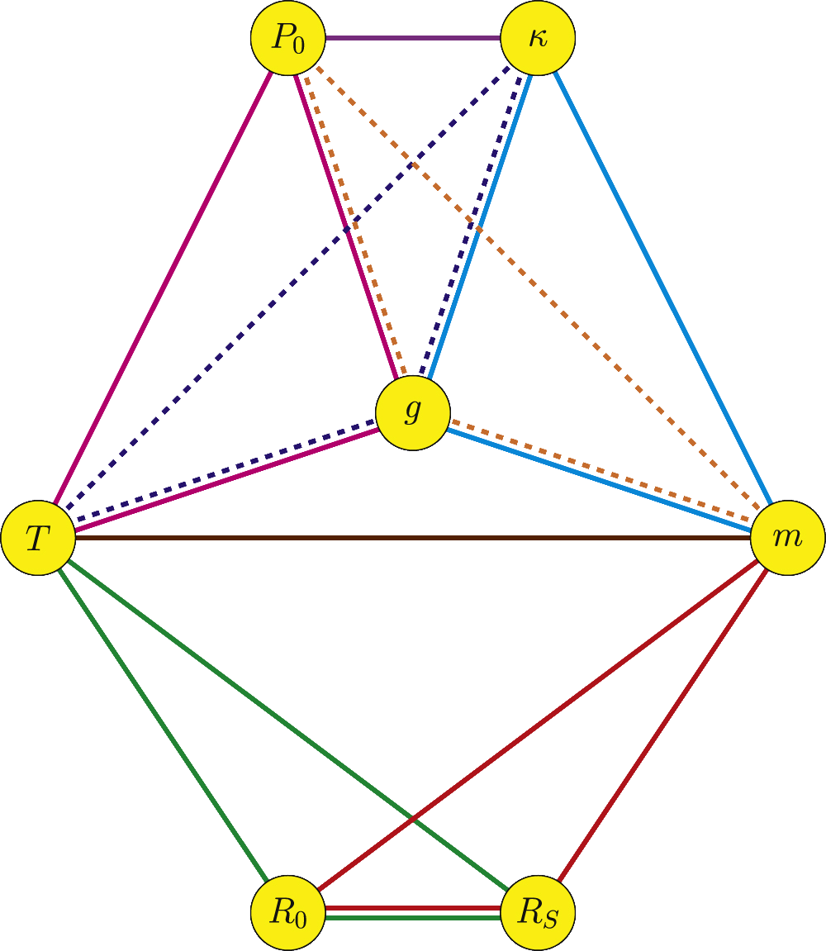
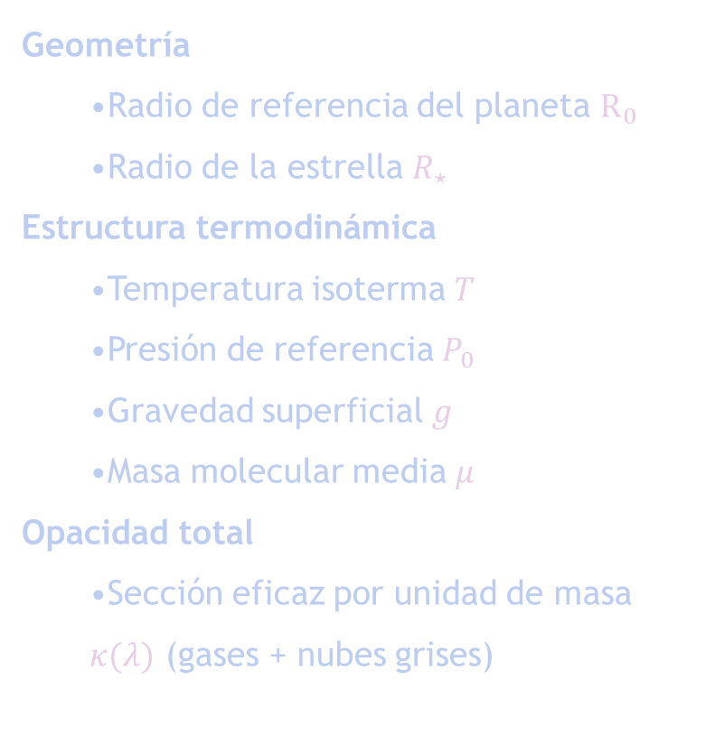

¿De qué depende $R_{p}\left(λ\right)$?
Geometría
Radio de referencia del planeta $R_{0}$​
Radio de la estrella $R_{⋆}$​
Estructura termodinámica
Temperatura isoterma $T$
Presión de referencia $P_{0}$
Gravedad superficial $g$
Masa molecular media $μ$
Opacidad total
Sección eficaz por unidad de masa $κ(λ)$ (gases + nubes grises)
Los Modelos numéricos que solucionan la ecuación de Transferencia Radiativa requieren de mucho cálculo

Slide 5
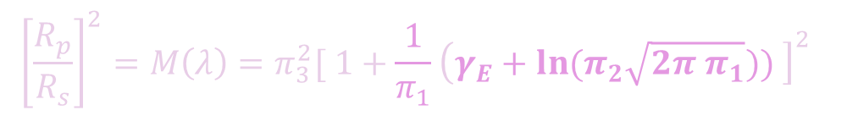
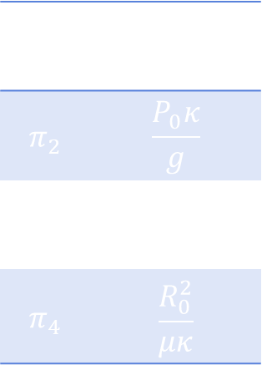
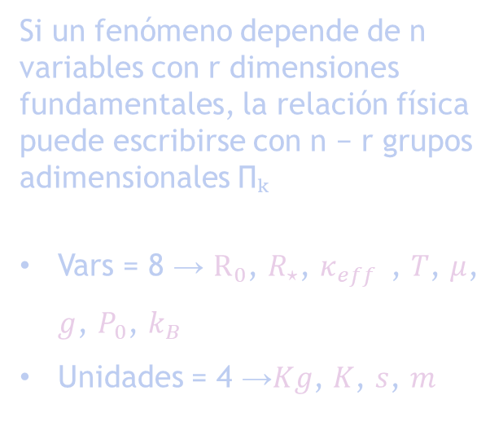
Análisis dimensional → 4 grupos π
Si un fenómeno depende de n variables con r dimensiones fundamentales, la relación física puede escribirse con n − r grupos adimensionales Πₖ
Vars = 8 → $R_{0}$, $R_{⋆}$, $κ_{eff} \text{,} T$, $μ$, $g$, $P_{0}$, $k_{B}$
Unidades = 4 →$Kg$, $K$, $s$, $m$
$$π_{1}$$ | $$\frac{R_{0}μg}{K_{B}T}$$
$$π_{2}$$ | $$\frac{P_{0}κ}{g}$$
$$π_{3}$$ | $$\frac{R_{0}}{R_{⋆}}$$
$$π_{4}$$ | $$\frac{R_{0}^{2}}{μκ}$$
$${\left[\frac{R_{p}}{R_{s}}\right]}^{2}=M\left(λ\right)=π_{3}^{2}[ 1+\frac{1}{π_{1}}{\left(γ_{E}+\ln{(π_{2}\sqrt{2π{ π}_{1}}))} \right]}^{2}$$

Slide 6
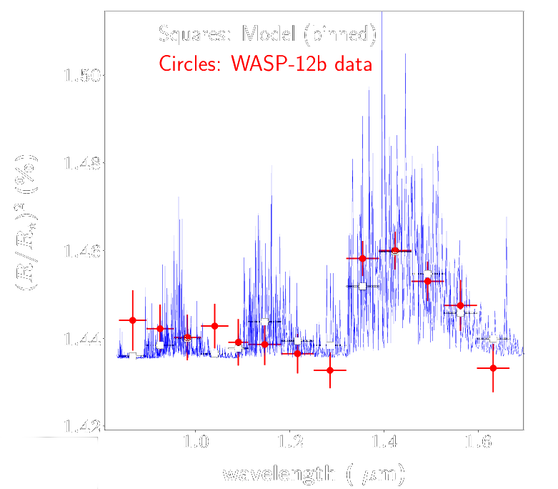

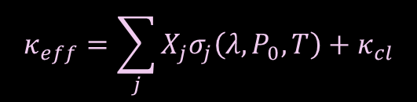

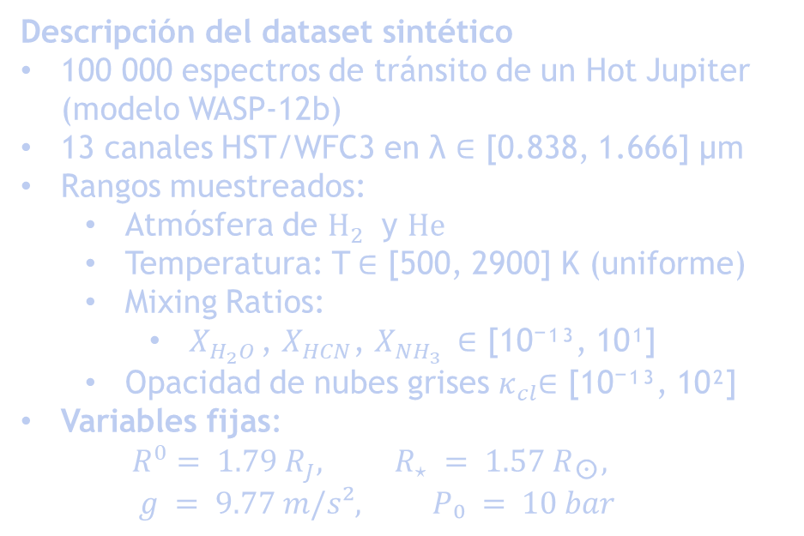
Conjunto de datos (Márquez-Neila et al. 2019)
Descripción del dataset sintético
100 000 espectros de tránsito de un Hot Jupiter (modelo WASP-12b)
13 canales HST/WFC3 en λ ∈ [0.838, 1.666] μm
Rangos muestreados:
Atmósfera de $H_{2}$ y $He$
Temperatura: T ∈ [500, 2900] K (uniforme)
Mixing Ratios:
$X_{H_{2}O }$, $X_{HCN}$, $X_{NH_{3} }$ ∈ [10⁻¹³, 10¹]
Opacidad de nubes grises $κ_{cl}$∈ [10⁻¹³, 10²]
Variables fijas:
$$R^{0}= 1.79 R_{J}, R_{⋆} = 1.57 R_{☉}, g = 9.77 m/s², P₀ = 10 bar$$
$$μ=\sum_{j}{X_{j}μ_{j}}$$
$$κ_{eff}=\sum_{j}{X_{j}σ_{j}\left(λ,P_{0},T\right)+κ_{cl}}$$
$σ_{j}$: Exotransmit

Slide 7
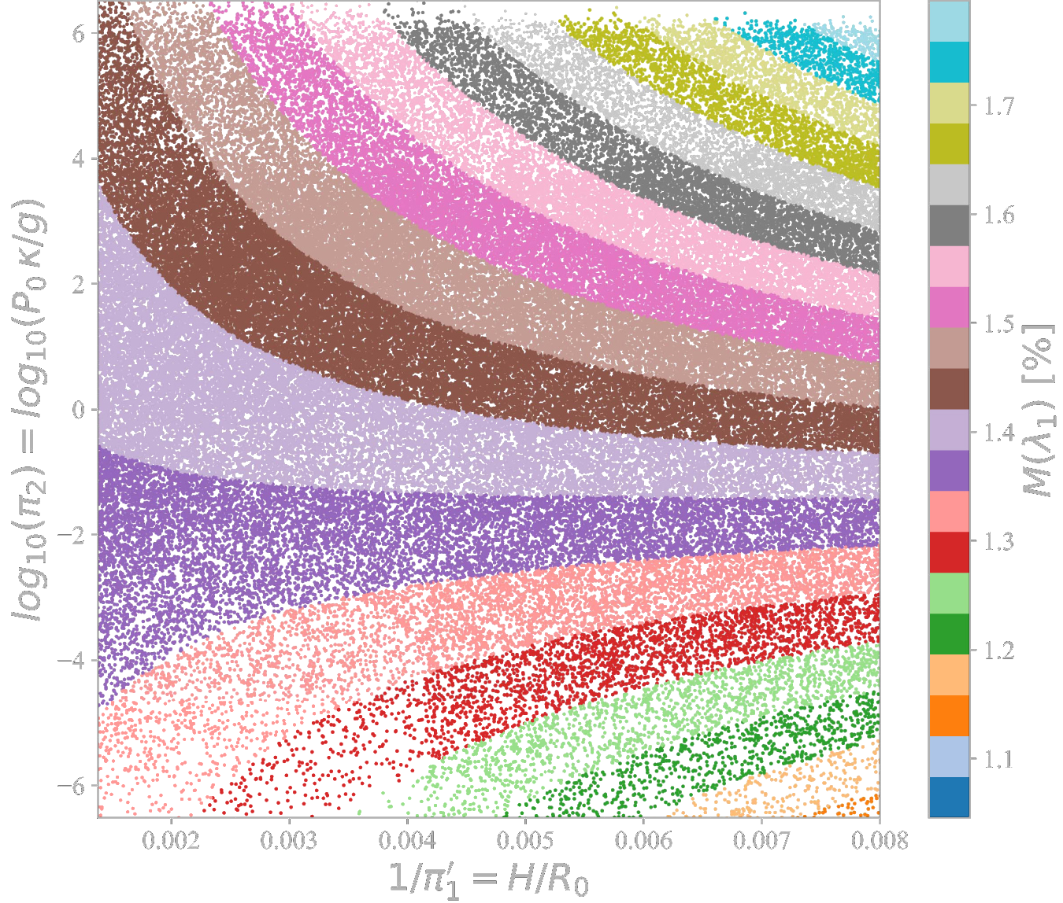
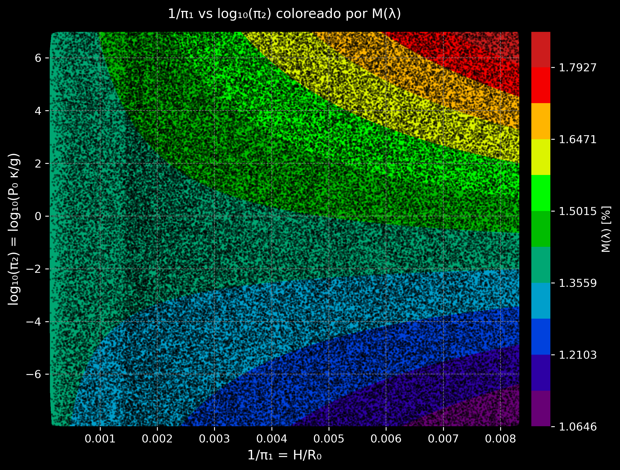
Conjunto de datos (Márquez-Neila et al. 2019)
Artículo
Propio

Slide 8

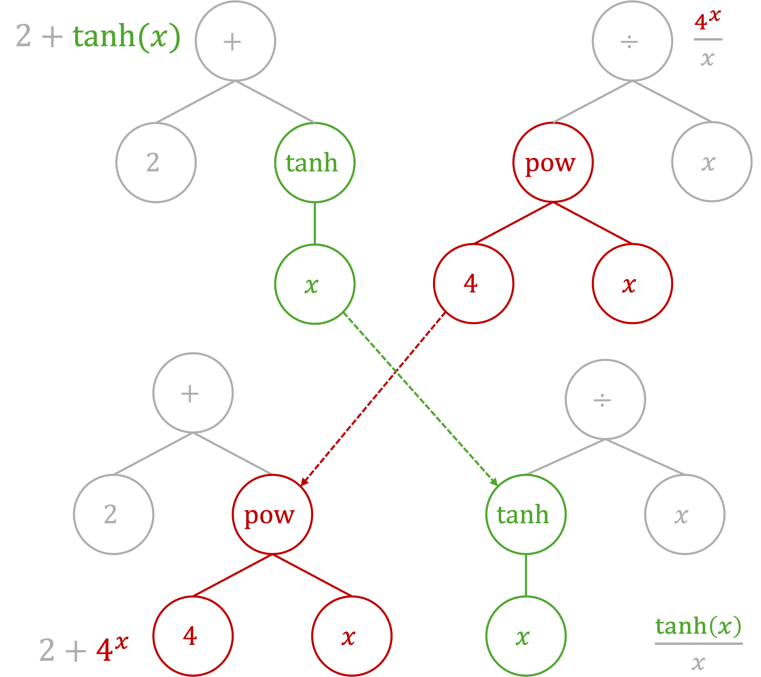
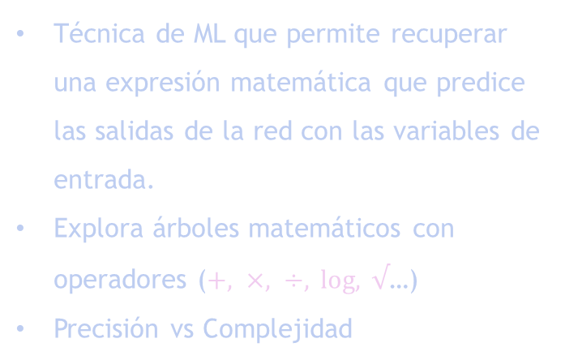
Regresión Simbólica
Técnica de ML que permite recuperar una expresión matemática que predice las salidas de la red con las variables de entrada.
Explora árboles matemáticos con operadores ($+, ×, ÷,\log{,} √$…)
Precisión vs Complejidad

Slide 9
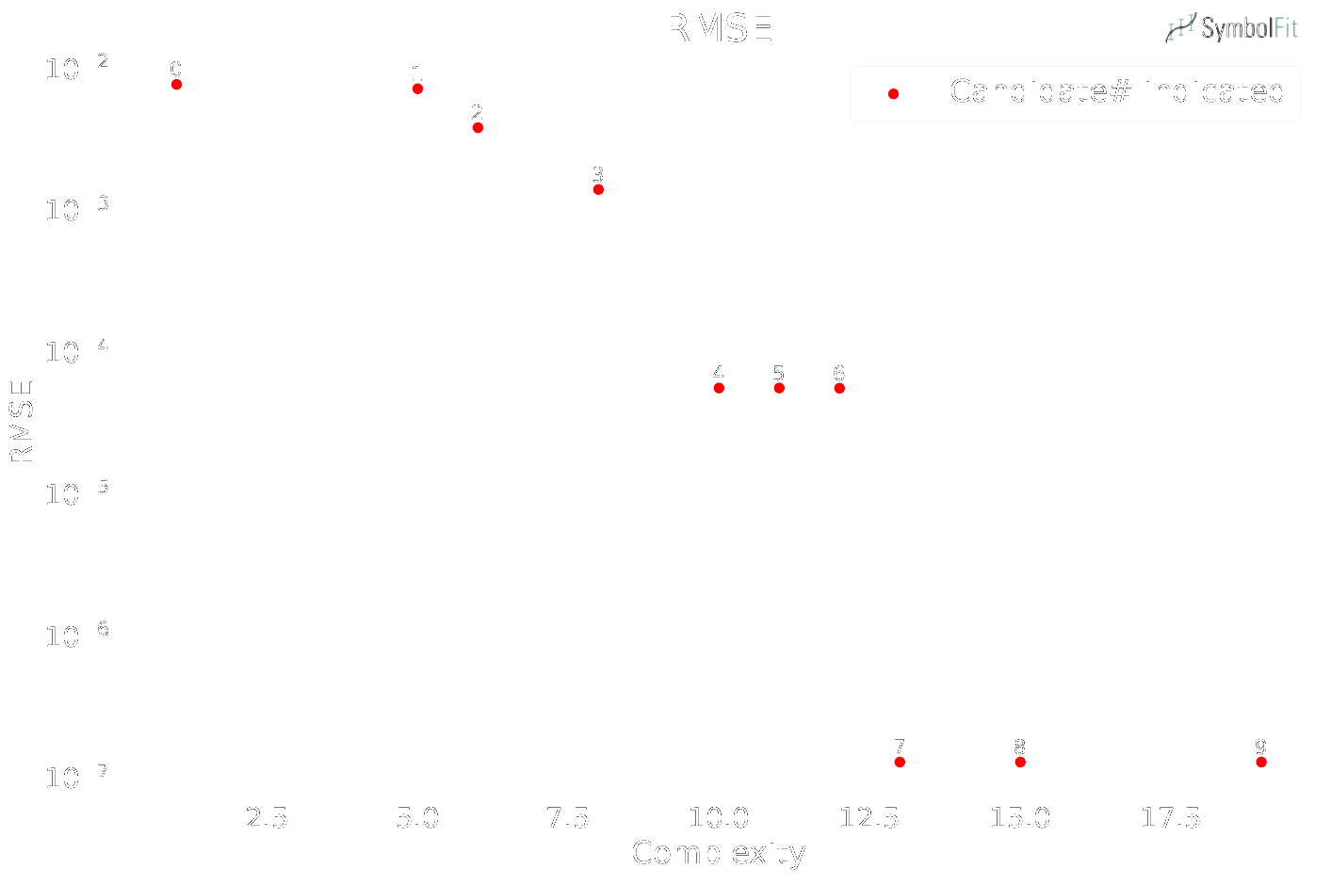
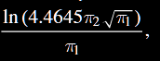
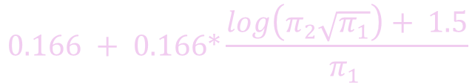
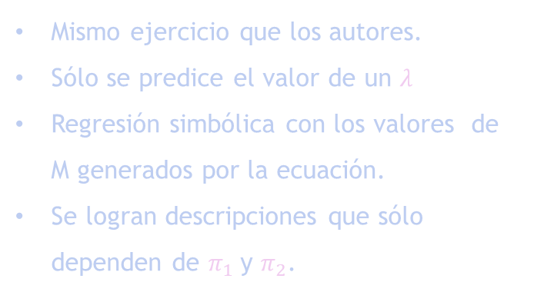
Experimento 1: Replicación
Mismo ejercicio que los autores.
Sólo se predice el valor de un $λ$
Regresión simbólica con los valores de M generados por la ecuación.
Se logran descripciones que sólo dependen de $π_{1}$y $π_{2}$.
Candidato 7
$$0.166 + 0.166∗\frac{log\left(π_{2}\sqrt{π_{1}}\right)+ 1.5}{π_{1 }}$$
vs

Slide 10
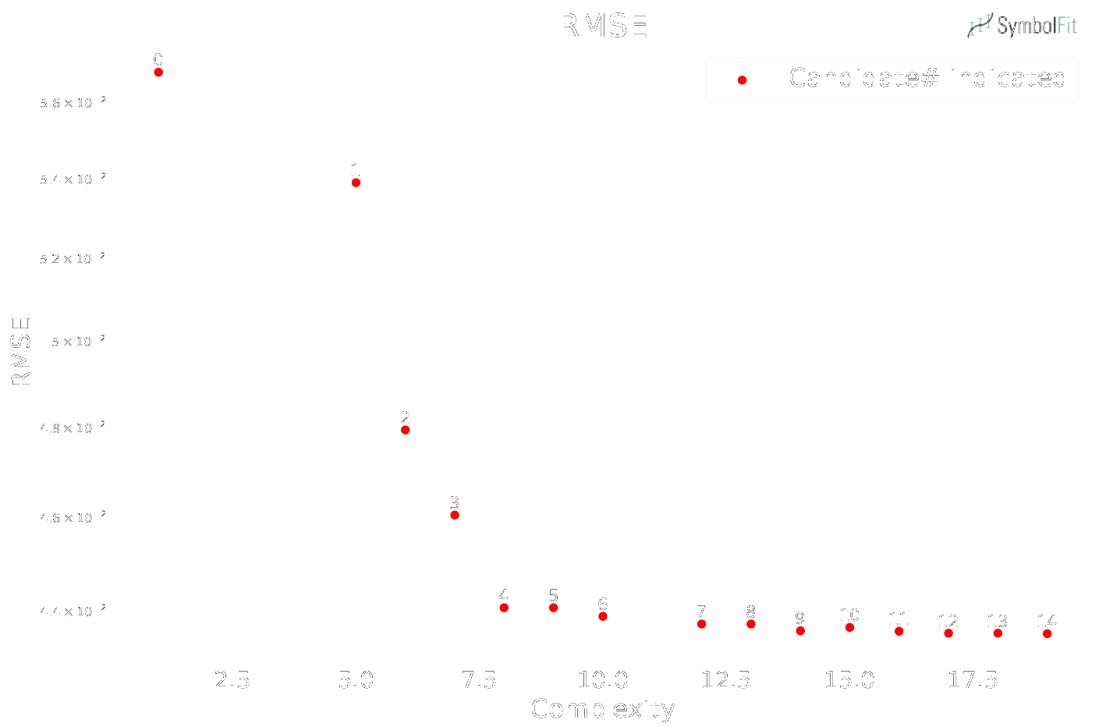
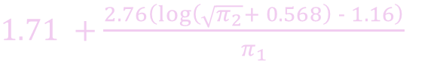
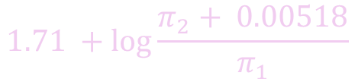
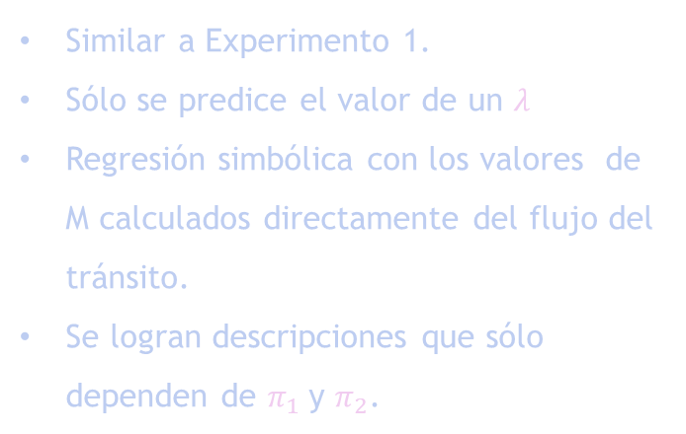
Experimento 2: Datos
Similar a Experimento 1.
Sólo se predice el valor de un $λ$
Regresión simbólica con los valores de M calculados directamente del flujo del tránsito.
Se logran descripciones que sólo dependen de $π_{1}$y $π_{2}$.
Candidato 4
$$1.71 +\log{\frac{π_{2}+ 0.00518}{π_{1}}}$$
vs
Candidato 9
$1.71 +\frac{2.76\left(\log\left(\sqrt{π_{2}}+ 0.568\right) − 1.16\right)}{π_{1}}$

Slide 11
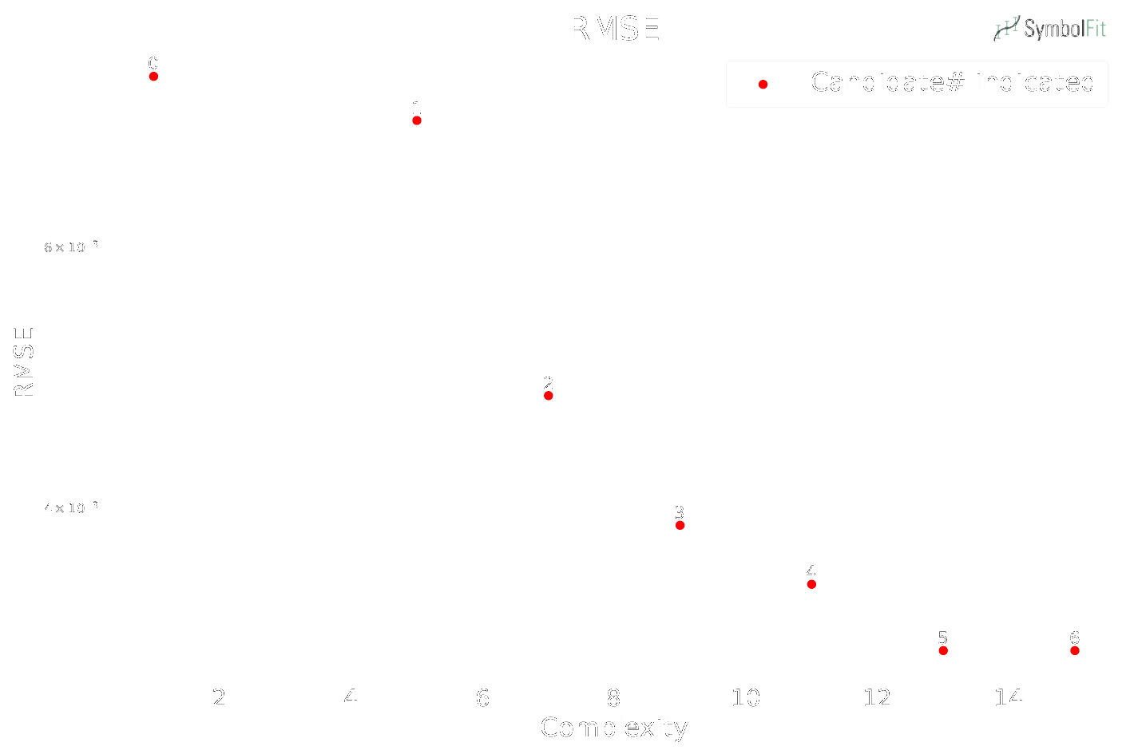
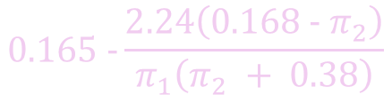
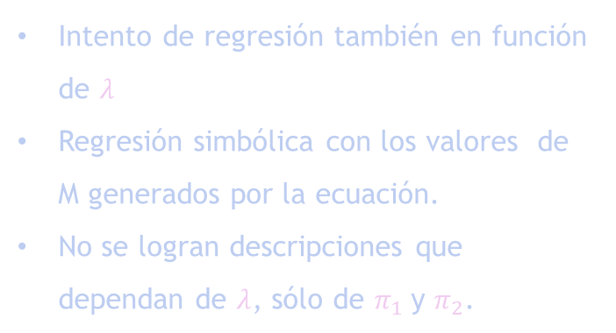
Experimento 3: Generalización
Intento de regresión también en función de $λ$
Regresión simbólica con los valores de M generados por la ecuación.
No se logran descripciones que dependan de $λ$, sólo de $π_{1}$y $π_{2}$.
Candidato 5
$$0.165 −\frac{2.24\left(0.168 − π_{2}\right)}{π_{1}\left(π_{2} + 0.38\right)}$$

Slide 12
Conclusiones
Teoría analítica validada
Eqs. Matchev et al. reproducidas con RMSE ≃ 1.3 × 10⁻⁷, R² = 1.00
Aproximación compacta robusta: (RMSE ≤ 9 × 10⁻³, R² > 0.99)
Flujos reales vs teórico: RMSE ≃ 4.4 × 10⁻², R² = 0.413
Generalización multibanda: Un único modelo para 13 λ: RMSE ≃ 3.2 × 10⁻³, R² = 0.832
Ventajas de SymbolFit
Re-optimización de constantes y cuantificación de incertidumbre
Permite explorar la frontera precisión–complejidad.
Interpretabilidad y física
Solo π₁ (R₀/H) y π₂ (profundidad óptica) son necesarios
Perspectiva inmediata
Entrenar sobre espectros de alta resolución (cientos de λ)
Validar con datos reales de JWST

Slide 13
¡GRACIAS!

